Slide 1
Охраняемые птицы Северной Осетии
Буковые леса Северной Осетии богаты птицей
В буковых лесах можно встретить следующих птиц Северной Осетии: сову и филина, фазана и куропатку, кукушку и дятла. А на высокогорье обитают горная индейка и кавказский тетерев.

Slide 2
В 1999 г. в Северной Осетии была издана Красная книга, учрежденная постановлением Правительства Республики №34 от 14 февраля 1997 г., которым утвержден список редких и находящихся под угрозой исчезновения видов растений, животных и грибов. В нее было включено 12 видов грибов, 6 видов лишайников, 4 вида голосеменных и 101 вид покрытосеменных растений, 15 видов млекопитающих, 51 вид птиц, 11 видов земноводных, 4 вида круглоротых рыб и 46 видов насекомых.

Slide 3
Кавказ – это не только горы,
но и многообразие птиц
Тысячелетиями человек восторгался птицами. Не имея природной возможности летать самостоятельно, люди испокон веков слагали легенды, притчи и сказки о птицах. Кавказ – настоящий рай не только для профессиональных орнитологов, но и для простых любителей птиц.

Slide 4
Эндемичный кавказский тетерев встречается в зарослях рододендрона и черники. Характерными являются белозобый дрозд, обыкновенная чечевица и серая славка. Занесенные в Красную книгу РСО-Алания и России бородач, беркут, сапсан стали редкими. Более обычен белоголовый сип.

Slide 5
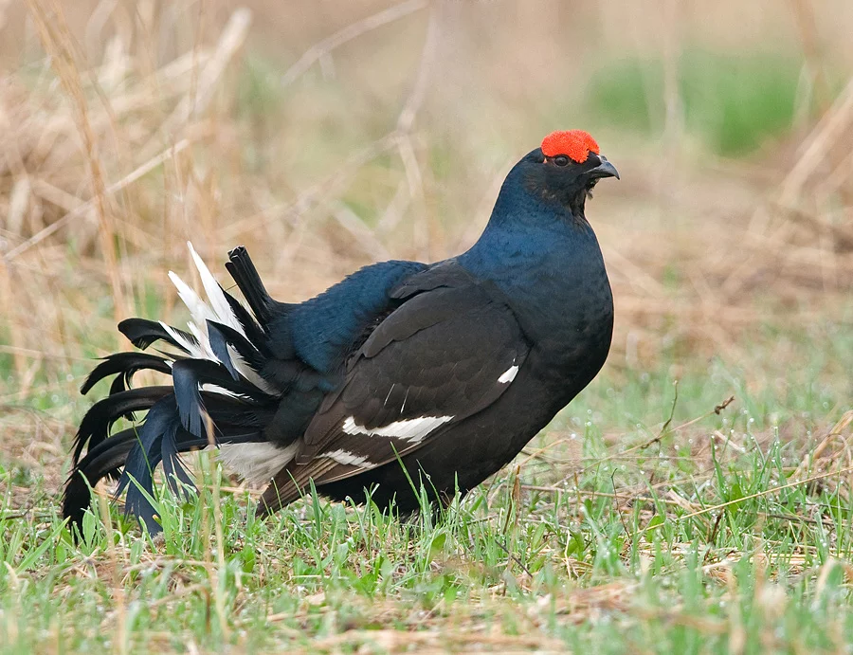
Кавказский тетерев

Slide 6
Орнитофауна представлена большим пестрым и зеленым дятлом, зеленой пеночкой, зябликом, крапивником, лесной завирушкой, вяхирем, клинтухом, сойкой, кукушкой и др. ястреб тетеревятник и перепелятник также обитатели лесов. Ксерофитные ландшафты населены грызунами (общественная полевка, лесная мышь, заяц), хищниками (каменная куница, лисица, ласка) птицами (полевой жаворонок, кеклик, скальный голубь, поползень, щурок и др.). Обилие грызунов привлекает сюда хищных птиц – луней, канюков, черного коршуна.

Slide 7
Символическая птица Кавказа
В песнях и легендах народов Кавказа немало птиц: вороны и филины, коршуны и грифы, голуби и совы, галки и ласточки, чайки. Но особенное, первостепенное место, несомненно, занимает орёл.
Орлы Кавказа часто приходят на помощь героям в различных трудных ситуациях, выносят их из подземелий и дают мудрые своевременные советы. Эта могучая, смелая и свободолюбивая птица почитается всеми кавказскими народами, а некоторые части тела орла – клюв, кости, перья – наделяются сверхъестественной силой в поверьях и часто выступают в роли талисманов.

Slide 8
Степной орёл
Представитель рода настоящих орлов Aquila. Практически на всех языках народов, знающих эту птицу, её название именно «степной орёл». Единственный вид орлов, который гнездится на земле. Молодые орлы имеют чётко выраженные полосы на нижней части крыльев. Размах крыльев – 179-210 см, вес птицы – 2,7- 4,9 кг. Занесён в Красную книгу России и Северной Осетии. На Кавказе крайне редко, но встречается

Slide 9
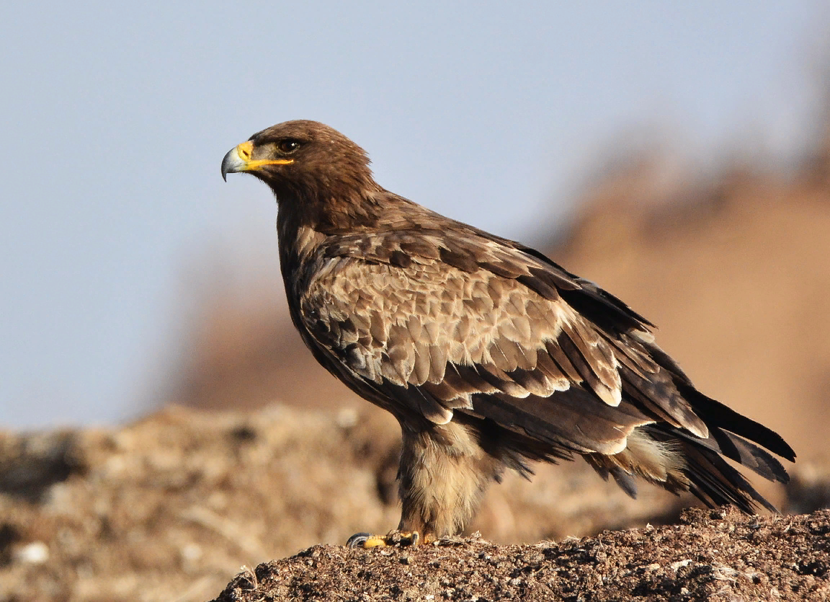
Степной орел

Slide 10
Считается, что орлы, чувствуя приближение смерти, взмывают в небо и умирают во время полёта. На Кавказе встречаются два вида орлов, ассоциирующихся у жителей с легендами
Считается, что орлы, чувствуя приближение.
На Кавказе встречаются два вида орлов, ассоциирующихся у жителей с легендами

Slide 11
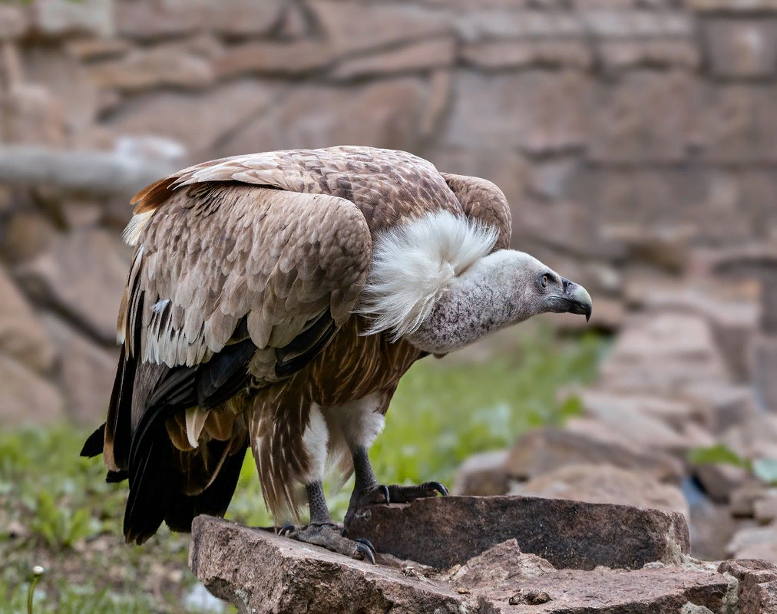
Белоголовый сип

Slide 12
Очень крупный гриф с длинными широкими крыльями и широким хвостом. Длина тела 93—110 см, размах крыльев 234—269 см. Облик характерный для грифов — непропорционально маленькая, покрытая белым пухом голова, вытянутый крючковатый клюв, длинная шея с воротником удлинённых перьев, короткий округлый хвост. Общий окрас туловища бурый, несколько более светлый с рыжеватым оттенком снизу. Маховые и рулевые тёмно-бурые, почти чёрные. Радужина желтовато-коричневая, восковица сероватая, ноги тёмно-серые. В окрасе самцы и самки друг от друга не отличаются. Оперение молодых птиц более бледное и монотонное рыжевато-бурое.

Slide 13
Парящая птица, с ровной поверхности с трудом поднимающаяся в воздух. В воздухе втягивает в себя шею, опускает голову и широко расставляет первостепенные маховые (выглядят как «пальцы веером»). Взмахи крыльями редкие, медленные и глубокие. Кричит достаточно редко, хотя сравнению с другими грифами считается более разговорчивой. Голос — разнообразные шипящие и хриплые каркающие звуки, издаваемые главным образом при обнаружении добычи либо на отдыхе. Обычно встречается группами.

Slide 14
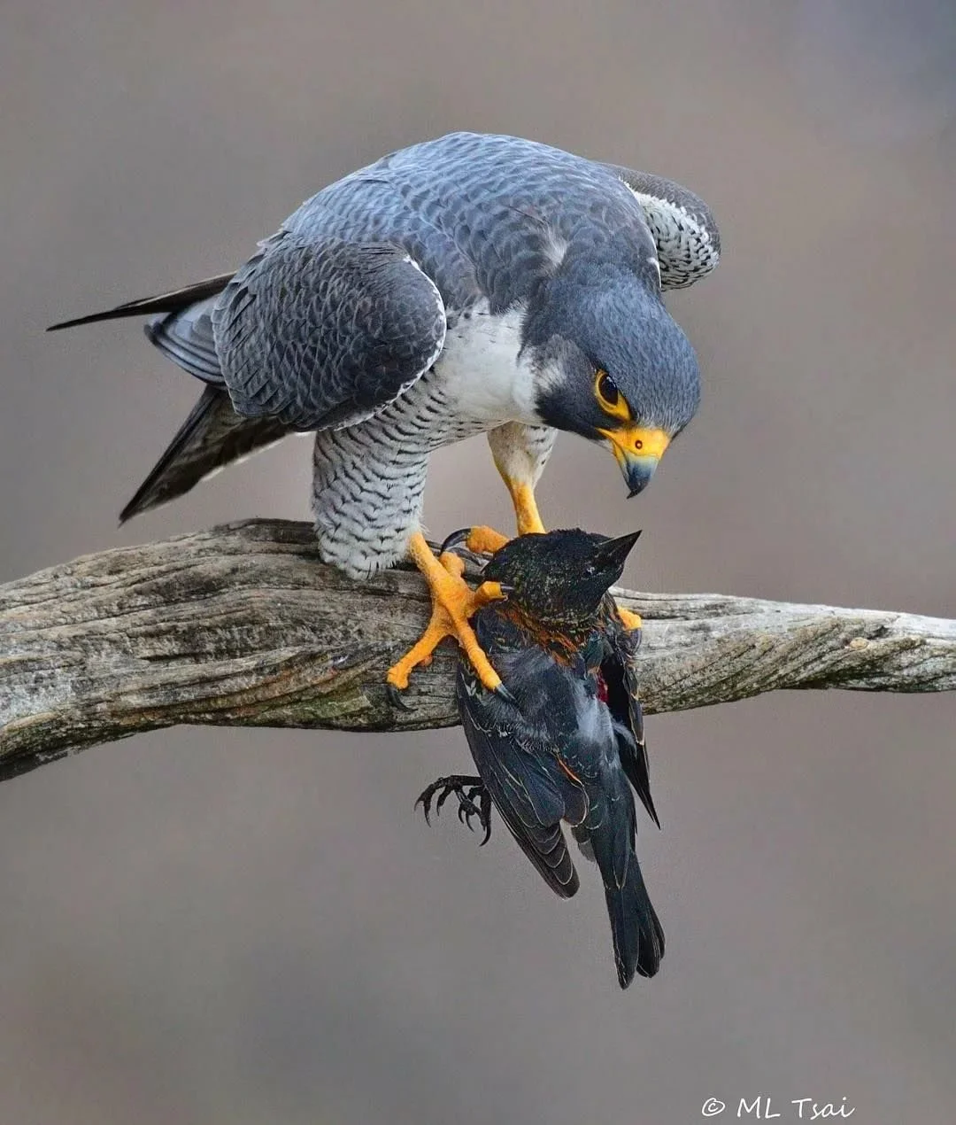
Сапсан

Slide 15
Сапсан — крупный сокол: его длина составляет 34-50 см, размах крыльев 80-120 см Как и у большинства других хищных птиц, самки сапсанов заметно крупнее самцов: они весят в пределах 910—1500 г, тогда как самцы примерно на треть меньше и их вес составляет 440—750 г. В окрасе половой диморфизм не выражен , — самцы и самки выглядят одинаково.
Общее телосложение крепкое, характерное для активных хищных птиц — широкая грудь с твёрдыми и выпуклыми мышцами, сильные пальцы с острыми и круто согнутыми когтями, и короткий, серпообразно загнутый клюв.

Slide 16
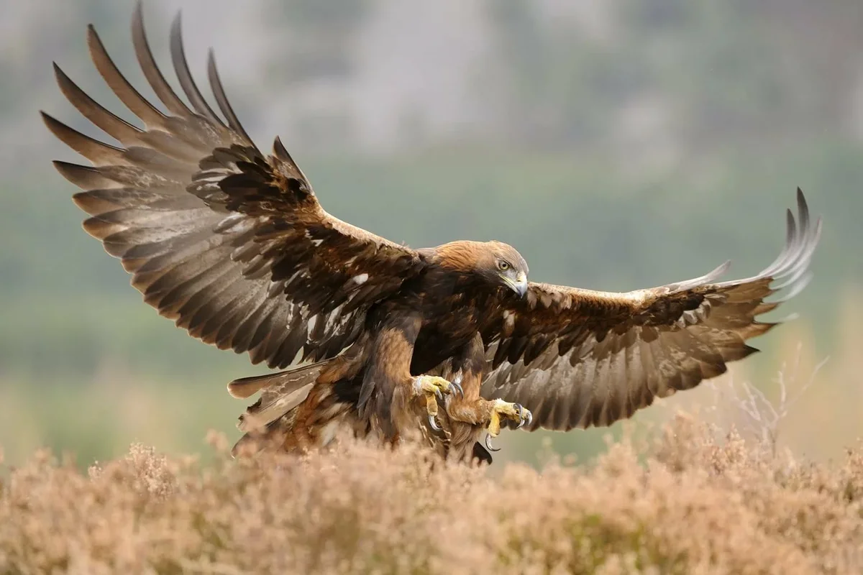
БЕРКУТ

Slide 17
Беркут
Наиболее известный вид среди орлов, крупнейший представитель Aquila. Обитает в высокогорьях и обладает самыми мощными среди орлов когтями (до 7 см, практически как у медведя!) и необычайно сильной хваткой. Истории известен случай, когда в конце XIX века охотничий беркут по ошибке убил человека. Привлекла птицу лисья шапка, надетая на голову местного жителя. Спикировав, беркут вцепился в шапку, пронзив задним когтем затылок человека – тот скончался на месте.
По латыни беркут называется Aquilachrysaetus, что в переводе означает «золотой орёл». Размах крыльев достигает 4 метров, а вес иногда превышает 6 килограммов.

Slide 18
Руководитель учитель высшей категории Гоконаева Лара Хадзиретовна
Работа ученика 7 класса МКОУ СОШ с Новый Урух Майрансаева Батраза
2019 год

